Slide 1

计算机程序设计（一）
实验指导
中国传媒大学
张雷 leizhang@cuc.edu.cn

Slide 2
作业（实验）目的
作业（实验）目的在于：
① 动手实践，加深对基础语法的掌握；
② 熟悉所用的C语言开发环境；
③上机调试自己的程序，学会编程，重要是能上机调试通过，调试经验是通过自己的直接实践来累积。

Slide 3
上机实验要求
上机实验的要求：
①上机输入和调试自己的程序，努力独立完成调试过程，自行解决编译错误；
②实验结束，认真编写实验报告。

Slide 4
作业（实验报告）
1．解题思路
2．调试过程（实验过程出现的问题及解决的方法）
3．程序代码及运行结果
4．总结与分析（心得体会、收获） ，以每道题、每次作业为单位总结分析都可以

Slide 5
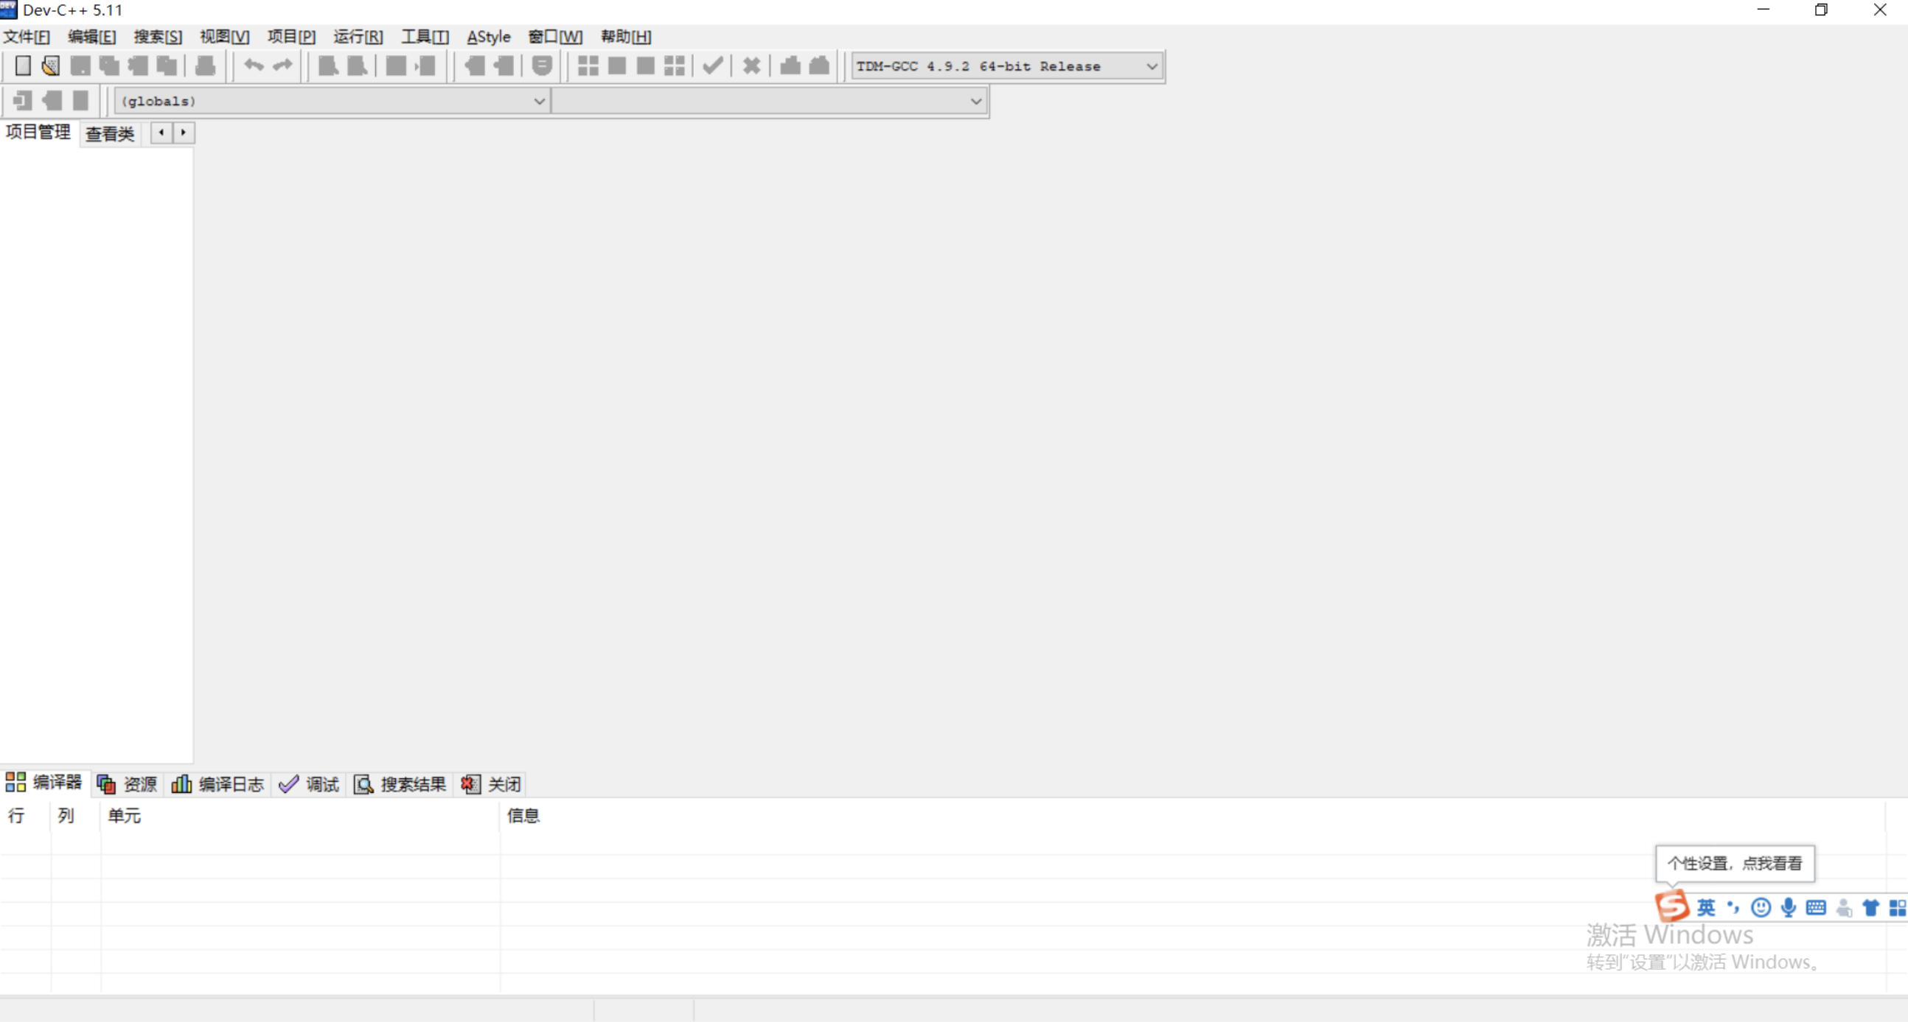
DEV c++集成开发环境

Slide 6
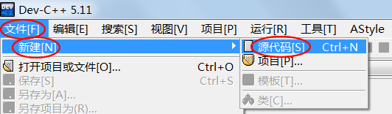
DEV c++集成开发环境
1) 新建源文件
打开 Dev C++，在上方菜单栏中选择“文件 --> 新建 --> 源代码”：

Slide 7
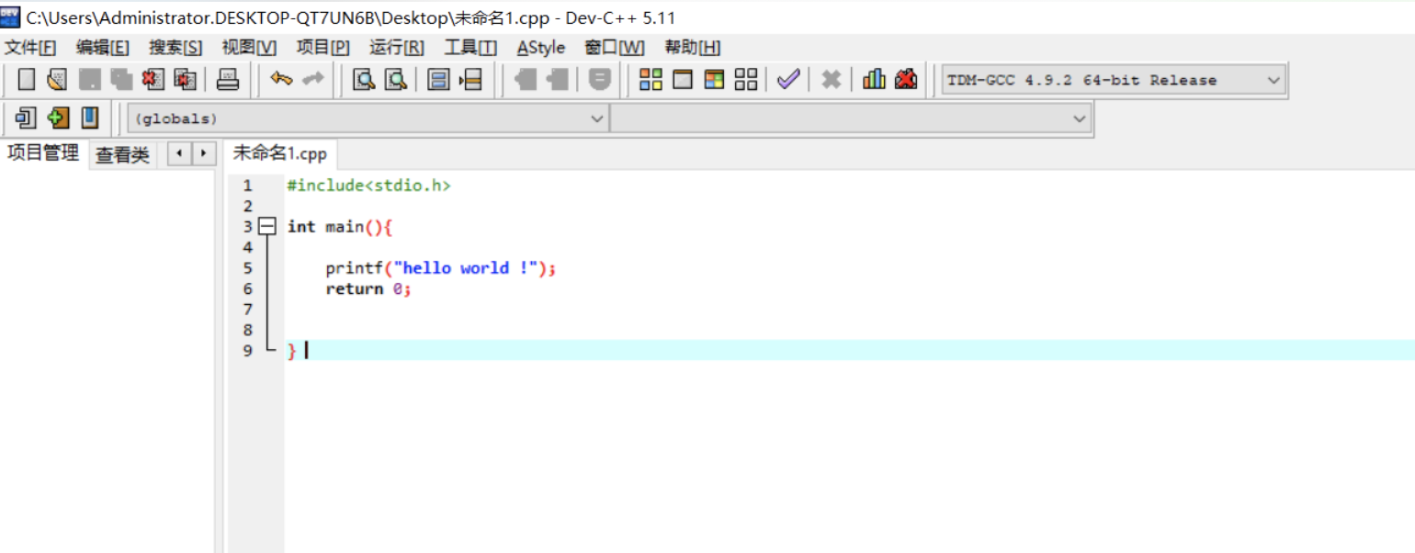
在空白文件中输入本文开头的代码：

Slide 8
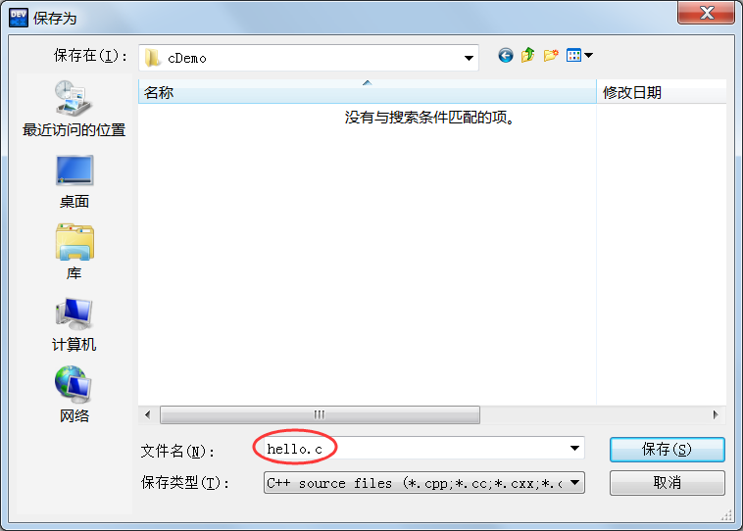
在上方菜单栏中选择“文件 --> 保存”，或者按下Ctrl+S组合键，都可以保存源文件。
注意将源文件后缀改为.c。

Slide 9
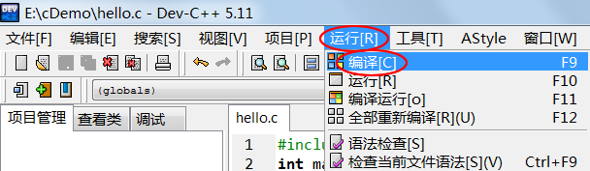
2) 生成可执行程序
在上方菜单栏中选择“运行 --> 编译”，就可以完成 hello.c 源文件的编译工作。
或者直接按下F9键，也能够完成编译工作，这样更加便捷。

Slide 10
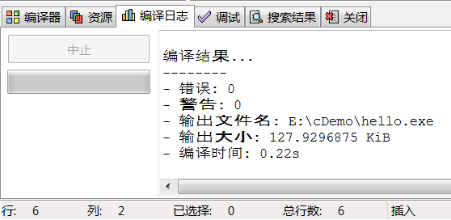
如果代码没有错误，会在下方的“编译日志”窗口中看到编译成功的提示：

Slide 11
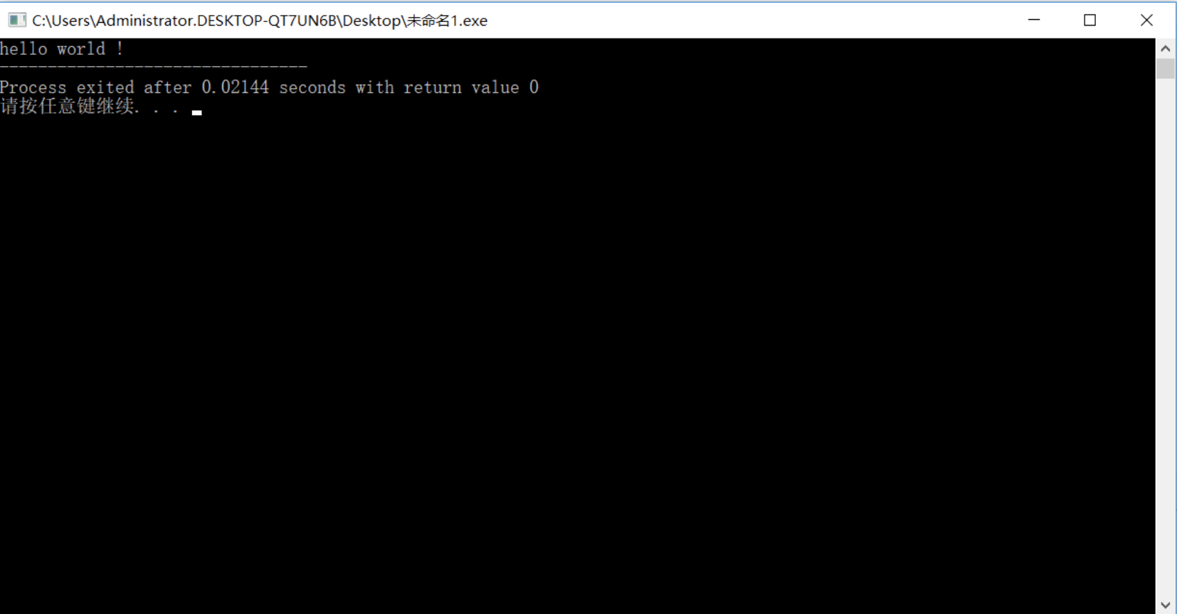
编译完成后，打开源文件所在的目录（本教程中是 E:\cDemo\），会看到多了一个名为hello.exe的文件，这就是最终生成的可执行文件。 之所以没有看到目标文件，是因为 Dev C++ 将编译和链接这两个步骤合二为一了，将它们统称为“编译”，并且在链接完成后删除了目标文件，所以我们看不到。

Slide 12
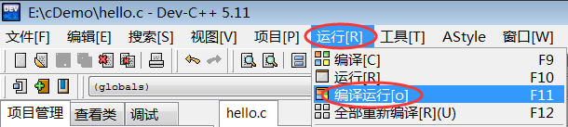
更加快捷的方式
实际开发中我们一般使用菜单中的“编译 --> 编译运行”选项：
或者直接按下F11键，这样能够一键完成“编译 --> 链接 --> 运行”的全过程，不用再到文件夹中找到可执行程序再运行

Slide 13
作业1：熟悉IDE、数据类型、运算符和表达式
1、编写自己的“hello world！”程序。
2、sizeof运算符：
编程测试以下例子,哪些合法，值为多少。假设已定义i为整型。
sizeof(int)
sizeof(i)
sizeof i
sizeof int
编程对比字符与字符串所占内存空间大小。
3、编程对比算符运算符i++和++i，i--和--i。
4、设计实验内容，对比define与const的区别。
5、设计实验内容，能够对比出“算术运算符”、“关系运算符”、“逻辑运算符”、“赋值运算符”、“条件运算符”等运算符之间的优先级别、结合方向、运算量等方面的特性。

Slide 14
谢谢

